Slide 1
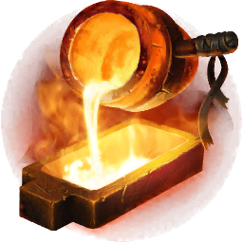
Презентация №4 «Реализация политики декарбонизации
в металлургической промышленности»

Slide 2
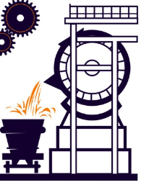
Источники выбросов парниковых газов в металлургической промышленности
Производство чугуна и стали:
  Доменные печи: традиционный метод производства чугуна и стали в доменных печах включает восстановление железной руды с использованием кокса (полученного из угля) в качестве восстановителя, что приводит к выбросам CO2 (выбросы по охвату 1)
  Дуговые электропечи. В электродуговых печах металлолом плавится с использованием электричества, что также способствует выбросам парниковых газов, в зависимости от схемы выработки электроэнергии (выбросы по охвату 2)
Производство алюминия:
  Процесс Байера: при производстве алюминия из бокситовой руды процесс Байера приводит к выбросам CO2 из-за термического разложения гидроксида алюминия (выбросы по охвату 1).
  Процесс Холла-Эру: Процесс Холла-Эру, используемый для извлечения алюминия из глинозема, потребляет значительное количество электроэнергии, что приводит к косвенным выбросам в зависимости от источника энергии (выбросы по охвату 2)

Slide 3
Источники выбросов парниковых газов в металлургической промышленности
Производство меди:
  Плавка и рафинирование: извлечение меди из медной руды включает процессы плавки и рафинирования, в результате которых выделяются парниковые газы, в основном в результате сжигания топлива для выработки тепла (выбросы по охвату 1).
Другая металлургическая продукция:
  Различные другие металлы, такие как цинк, свинец, никель и титан, также производятся с помощью энергоемких процессов, включающих термическую обработку и химические реакции, что приводит к выбросам парниковых газов (выбросы по охвату 2).
В целом выбросы парниковых газов в металлургической промышленности связаны главным образом со сжиганием ископаемого топлива в высокотемпературных процессах, термическим разложением материалов и потреблением электроэнергии.

Slide 4
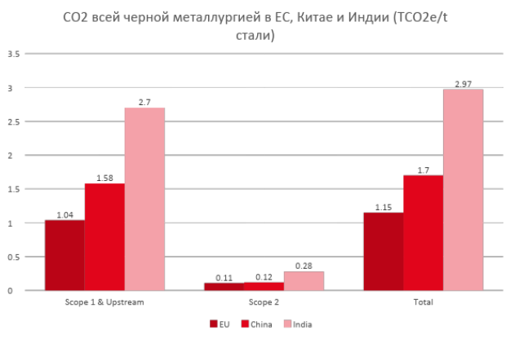
Выбросы парниковых газов в металлургической промышленности
  Доступные технологии и использование угля для производства электроэнергии влияют на углеродоёмкость производства стали в разных странах.
  В Китае были разработаны более эффективные технологии, хотя он по-прежнему вносит значительный вклад в общие выбросы парниковых газов из-за высокого уровня производства.
  Производство стали в Индии по-прежнему в основном основано на использовании угля, что объясняет более высокую интенсивность.

Slide 5
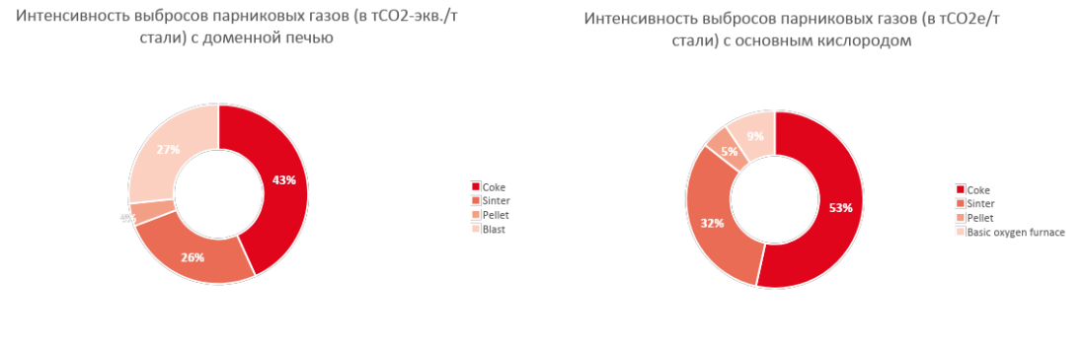
Выбросы парниковых газов в сталеплавильных процессах
Интенсивность меняется в зависимости от технологии: кислородно-конвертерный процесс менее углеродоемкий (0,19 тCO2/т стали по сравнению с 0,67 при доменной технологии.

Slide 6
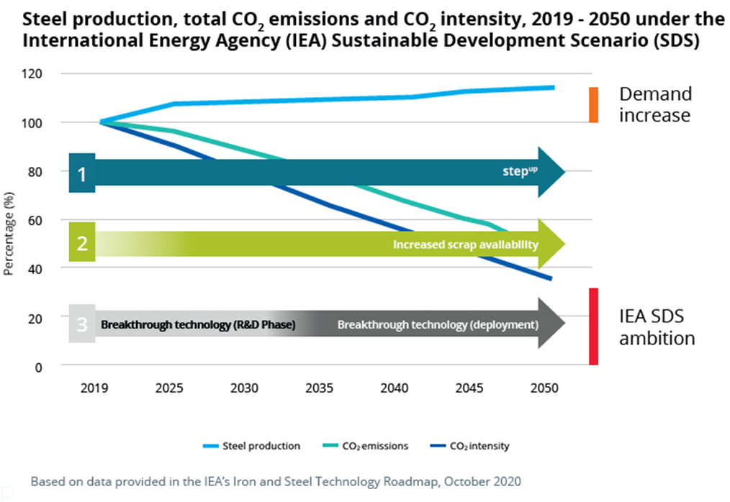
Примеры компаний из металлургической промышленности
Worldsteel
Общеотраслевой процесс анализа эффективности, основанный на передовых практиках для улучшения качества сырья и энергоэффективности. Успешное внедрение компаниями потенциально может сократить выбросы при производстве стали на 20%.

Slide 7
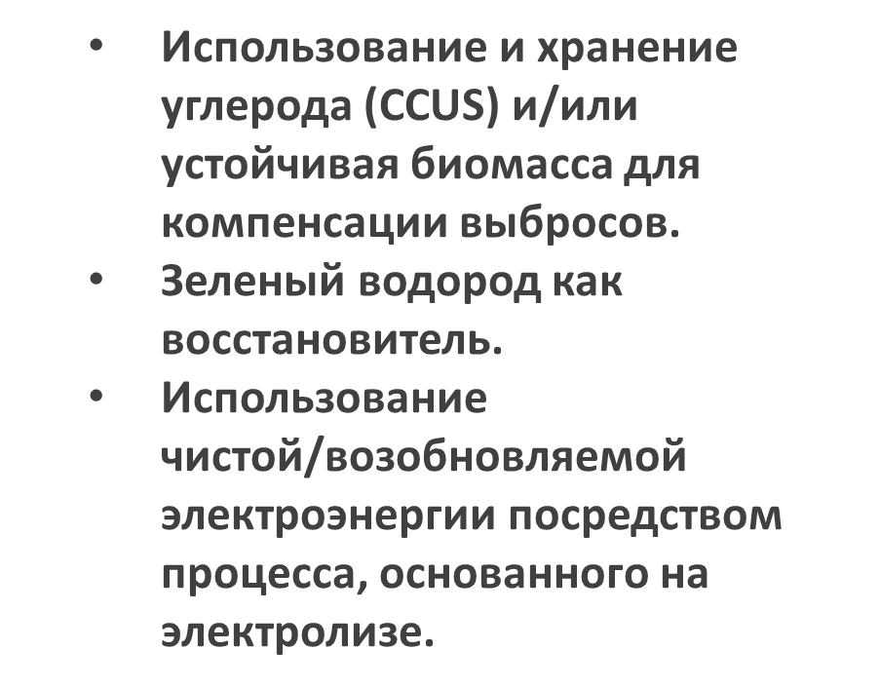
Примеры компаний из металлургической промышленности
Worldsteel
Максимальное использование лома. Каждая тонна лома, используемого для производства стали, позволяет избежать выбросов 1,5 тонн углекислого газа. Будущее расширение необходимо для уменьшения воздействия сталелитейной промышленности.
Прорывные технологии: необходим преобразующий подход к производству железа, чтобы уменьшить зависимость от угля. 3 категории перспективных технологий:

Slide 8
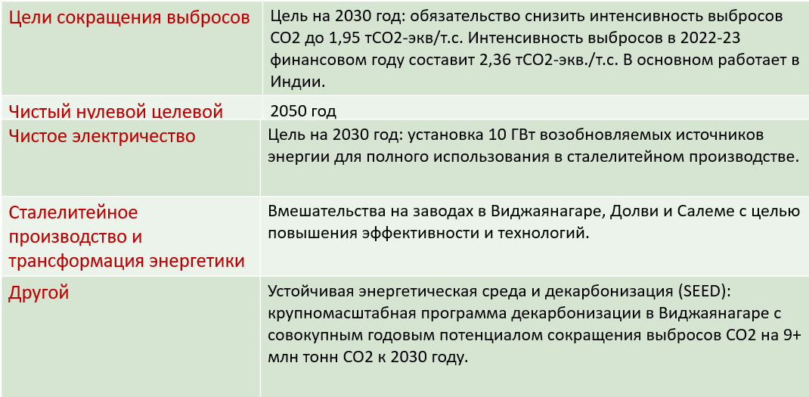

Примеры компаний из металлургической промышленности
JSW Steel

Slide 9
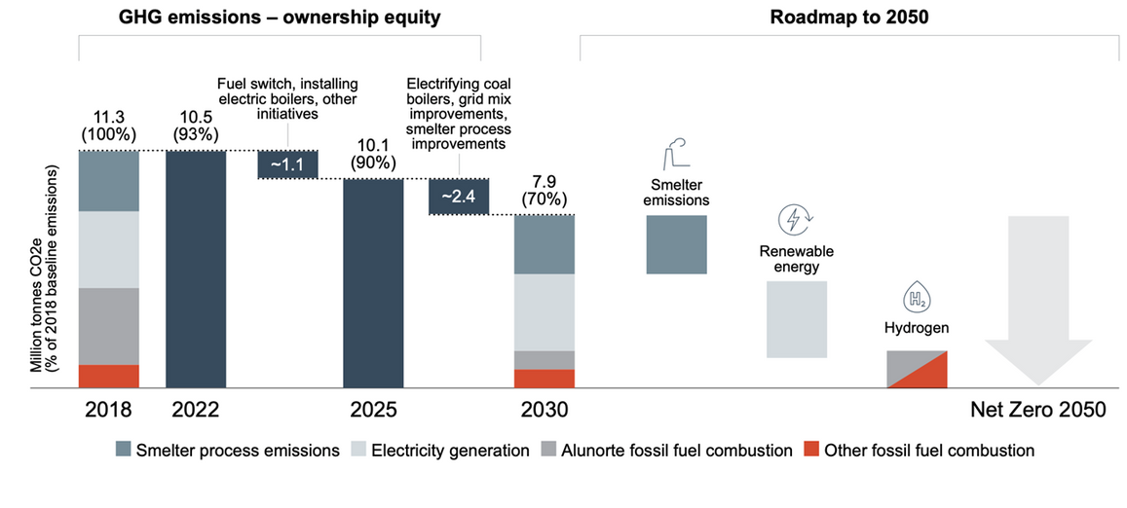
Примеры компаний из металлургической промышленности
HYDRO
•До 2030 года: сосредоточить внимание на повышении эффективности использования топлива/энергии/электроэнергии, электрификации легкоутилизируемых технологий, совершенствовании процессов плавильного производства.
•2030-2050: CCS/безуглеродная плавка; внедрение возобновляемых источников энергии; Водород для полного отказа от ископаемого топлива.

Slide 10
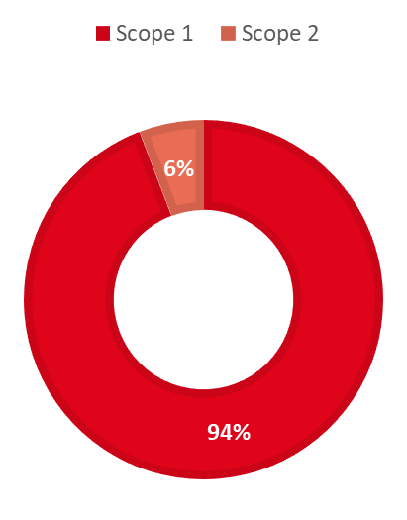
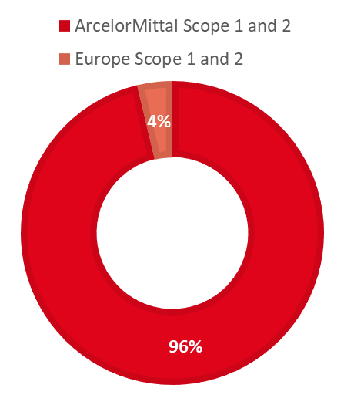
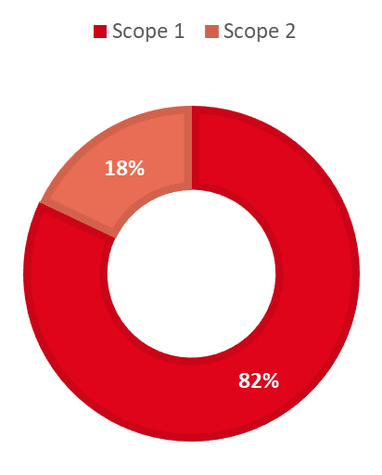
Сравнение компаний из металлургической промышленности
Qarmer (АрселорМиттал) (2022)
Область 1: 193,04 млн тонн CO2-экв.
Область 2: 7,48 млн тонн CO2-экв.
Всего: 200,53 млн тонн CO2-экв.
JSW Steel (2022)
Область 1: 41,64 млн тонн CO2-экв.
Область 2: 2,57 млн тонн CO2-экв.
Итого: 44,21 млн тонн CO2-экв.
Гидро (2022)
Объем 1: 7,17 млн тонн CO2-экв.
Область 2: 1,57 млн тонн CO2-экв.
Итого: 8,74 млн тонн CO2-экв.

Slide 11
Выявление и оценка климатических рисков
СПАСИБО ЗА ВНИМАНИЕ !!!
Модуль 2 – Дополнительная информация

